Slide 1
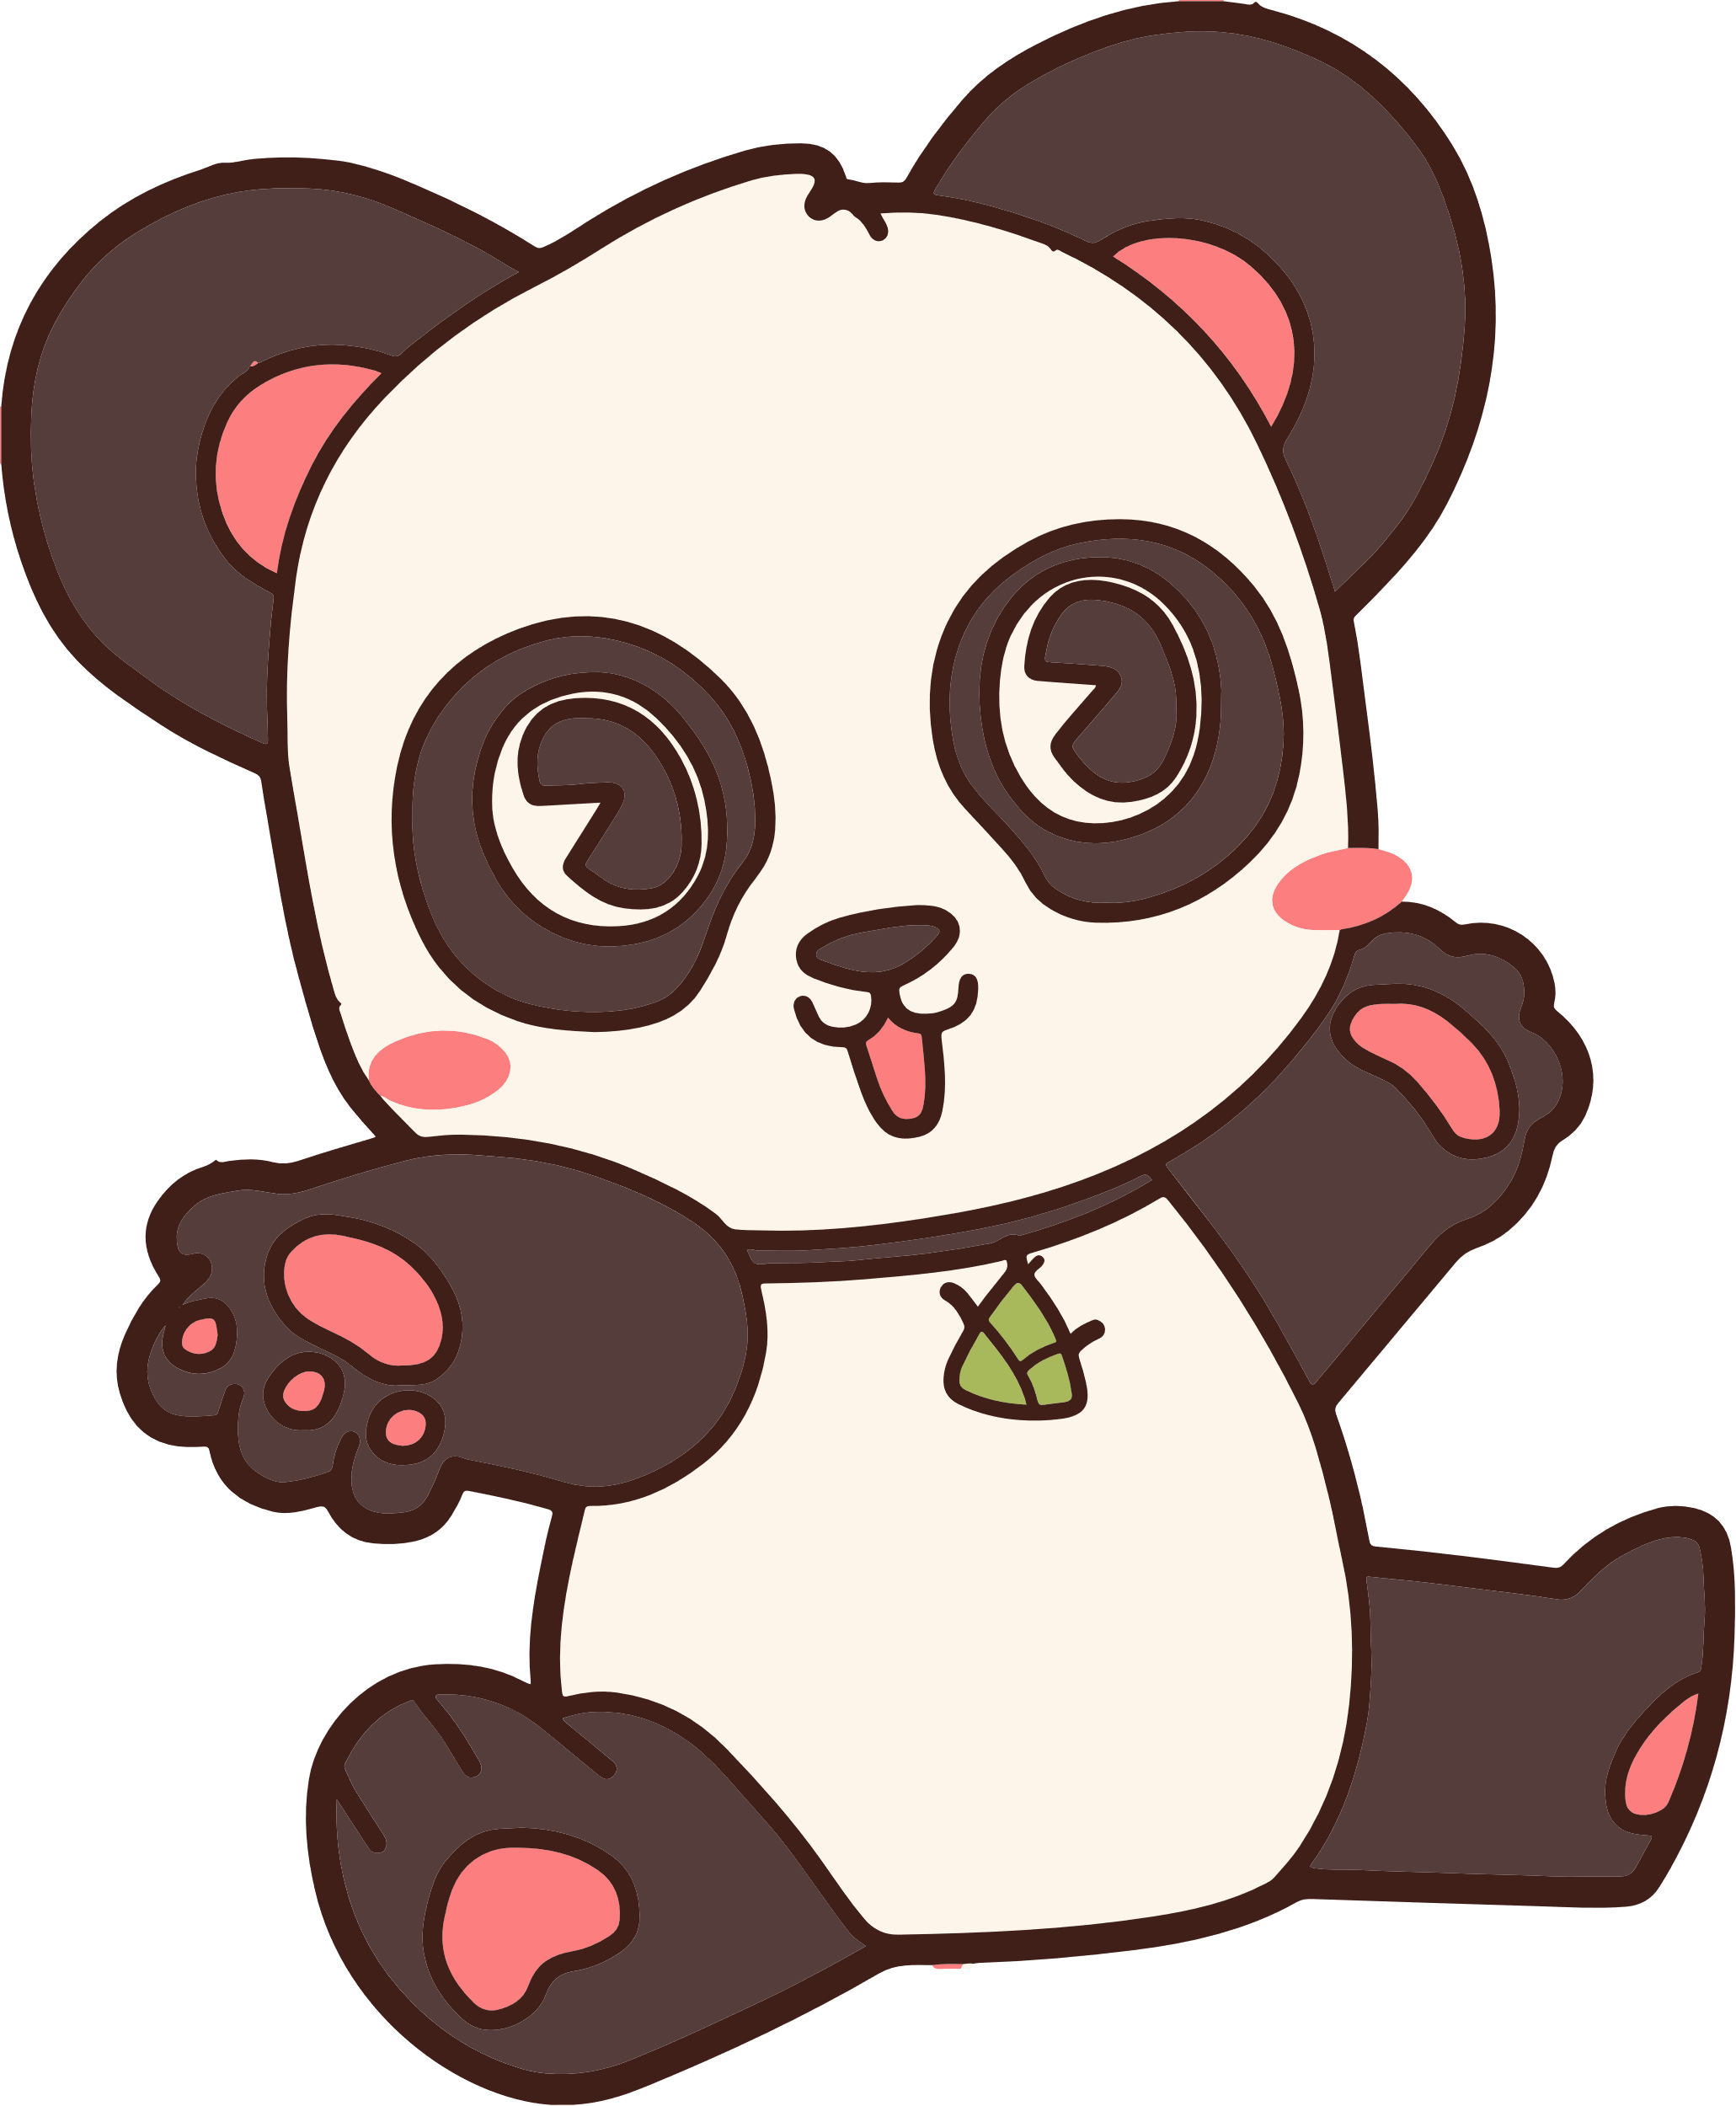
Sắm vai “Phóng viên nhỏ tuổi” tìm hiểu về tình cảm của các thành viên trong gia đình.

Slide 2
Giáo viên: Nguyễn Thị Trà Mi
Lớp: 2C

Slide 4
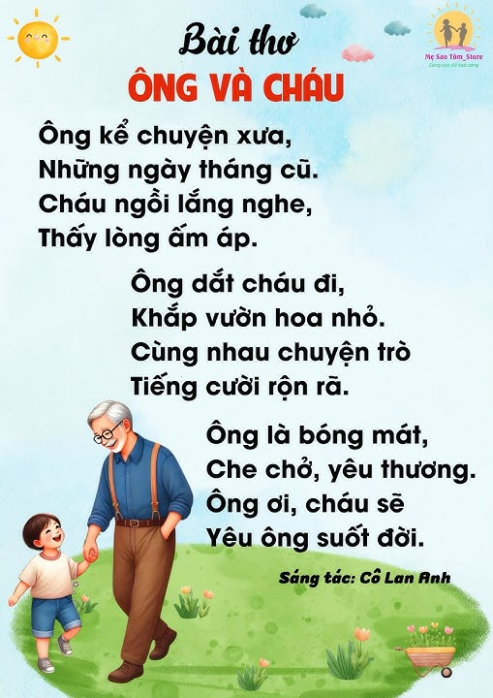
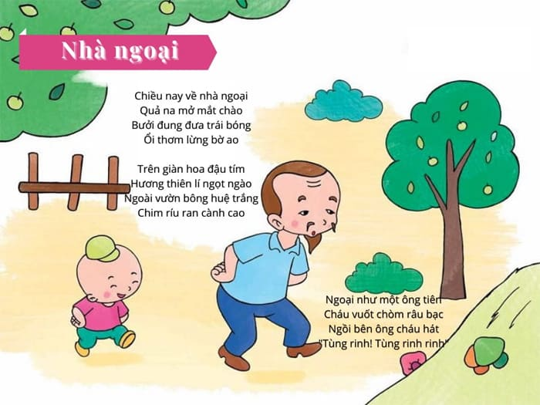

Slide 5
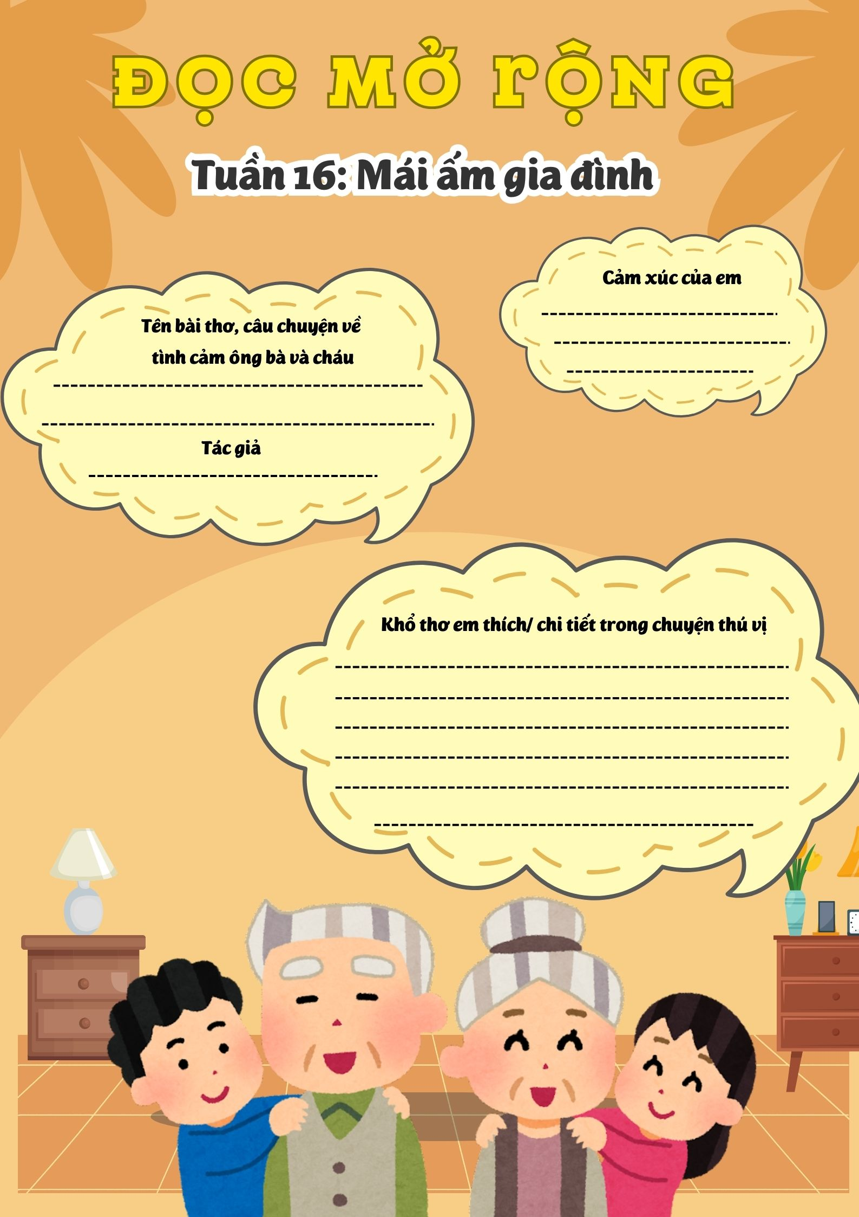
Hoàn thành phiếu đọc sách

Slide 6
Chia sẻ với các bạn cảm xúc về một khổ thơ em thích, hoặc một sự việc trong câu chuyện mà em thấy thú vị.

Slide 7
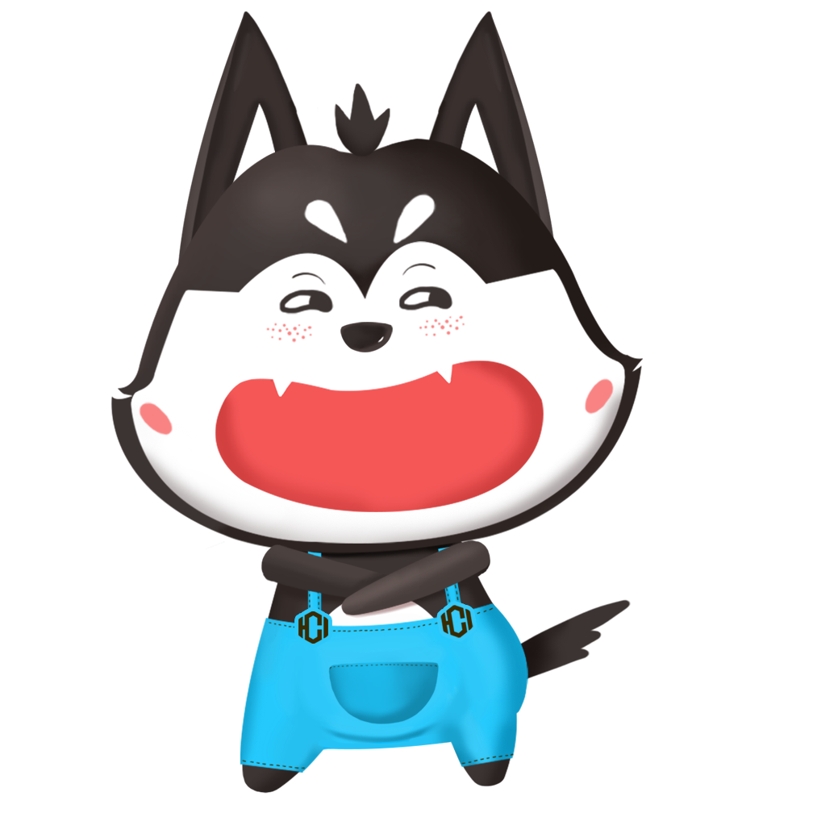
Em đã học được gì cho bản thân mình qua bài thơ/câu chuyện mà em vừa đọc?

